Slide 1
התפרצות אומיקרון בישראל
23.1.2022

Slide 2
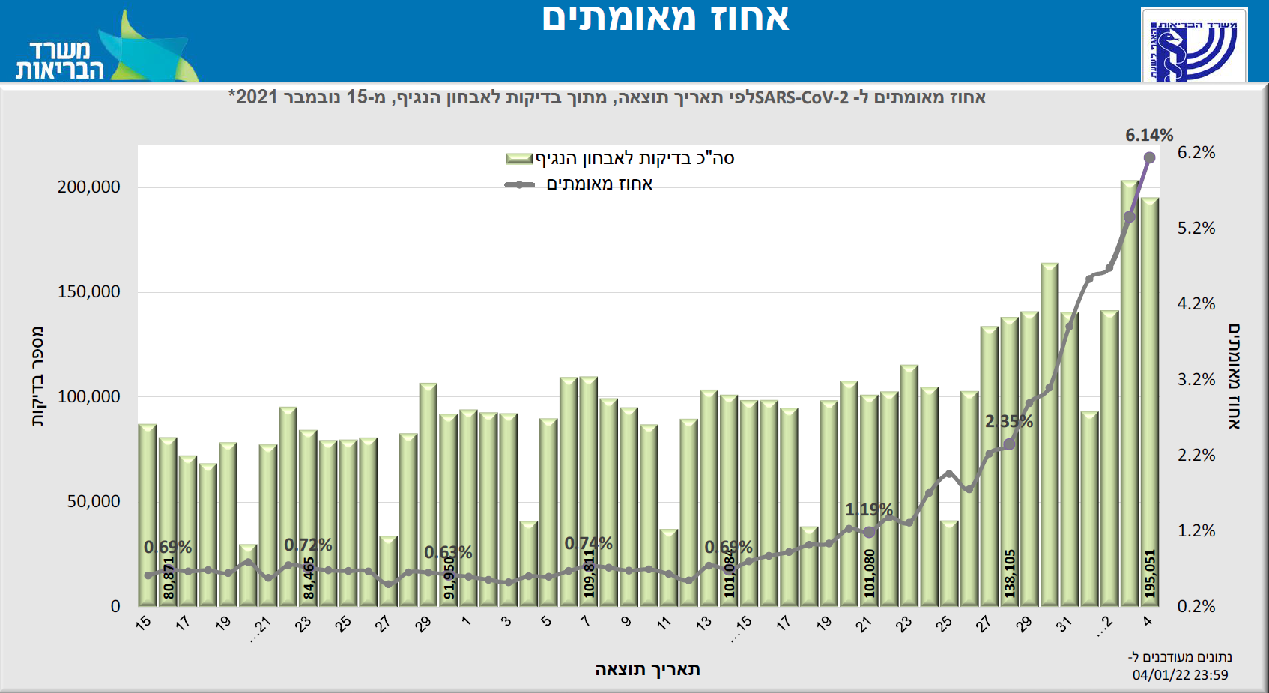
שיעור חיוביים – מתי התחיל לעלות

Slide 3
שיעור חיוביים – בין חו"ל לקהילה

Slide 4
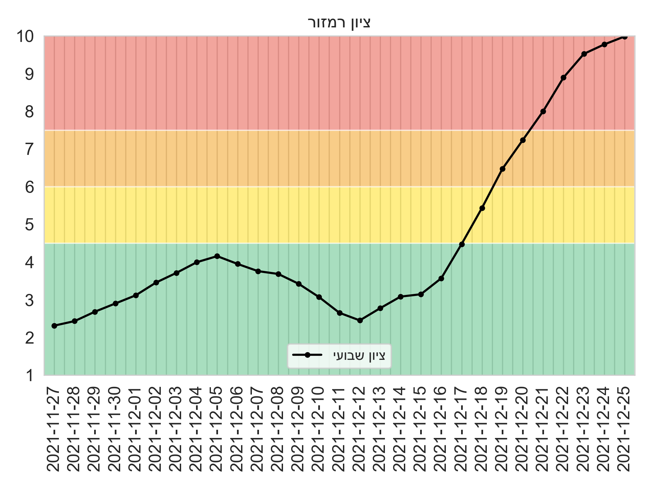
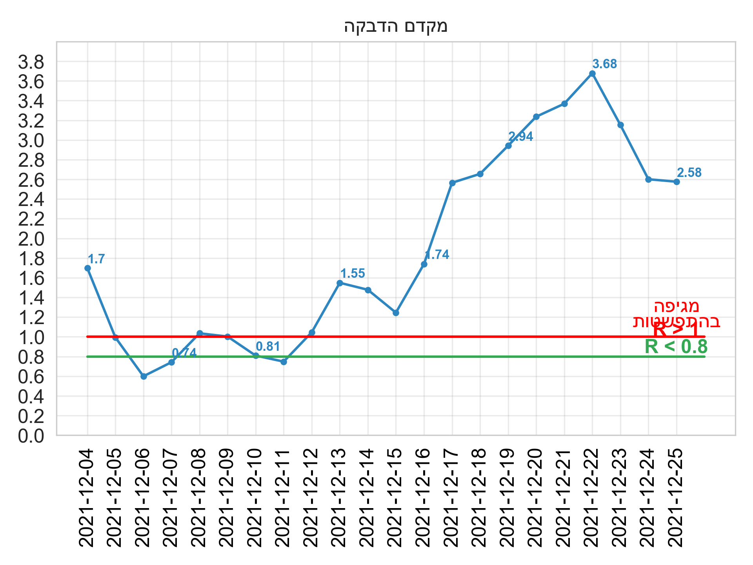
מעלה אדומים – תחילת ההתפרצות

Slide 5
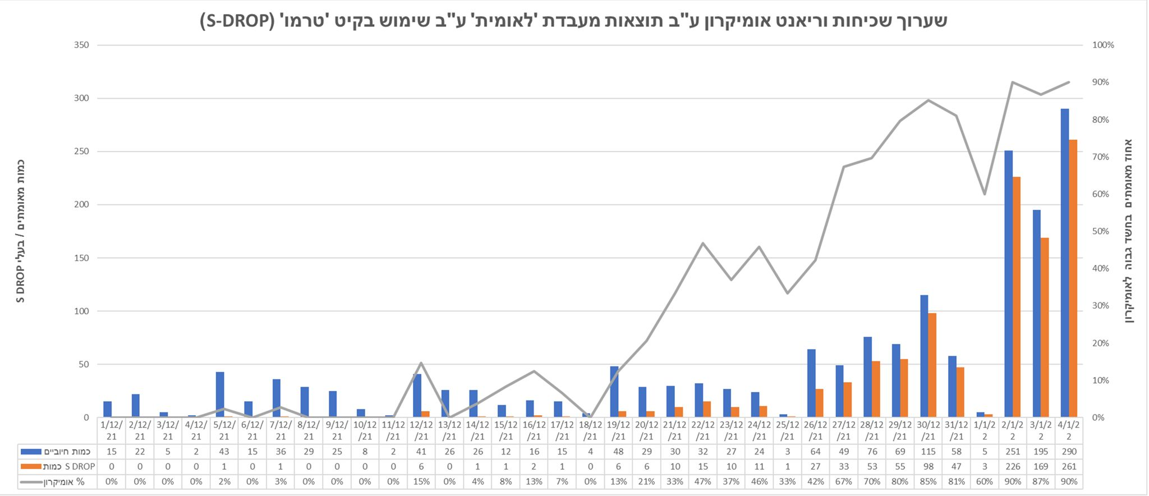
שיעור אומיקרון מהקיטים הייעודיים – דוגמה מקופת חולים לאומית

